Slide 1
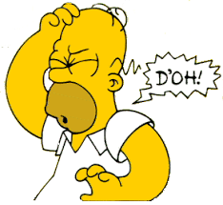
INTERJEIÇÃO
• É a palavra invariável que expressa sentimento e reação emotiva, ou indica um chamamento. Ela destaca um sentimento.
• Sentimento/reação emotiva: Caramba! Oba!
• Chamamento: Alô! Psiu!

Slide 2
INTERJEIÇÃO
• Locução interjetiva: interjeição formada por duas ou mais palavras:
• Valha-me Deus!
• Raios te partam!

Slide 3
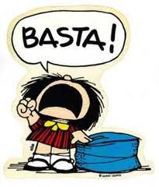
INTERJEIÇÃO
• Classificação:
• Advertência: Cuidado! Atenção!
• Alegria: Oba! Ah! Oh!
• Animação: Coragem! Eia! Vamos!
• Aplauso: Bis! Bravo! Viva!
• Desejo: Oh! Oxalá! Tomara!
• Dor: Ai! Ui!
• Espanto: Ah! Chi! Puxa! Caramba!
• Invocação: Alô! Psiu! Olá! Oi!
• Silêncio: Psiu! Silêncio!
• Terror: Oh! Cruzes! Uh!
• Impaciência: Hem! Hum!

Slide 4
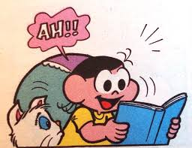
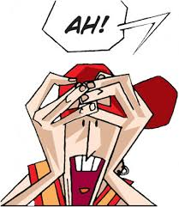
INTERJEIÇÃO
• Essa classificação não é rígida e dependerá do contexto em que a interjeição estiver inserida.

Slide 5
INTERJEIÇÃO
• Pontuação: Segundo Celso Cunha e Lindley Cintra (Nova Gramática do Português Contemporâneo, 17.ª ed., Lisboa, Sá da Costa, 2002, p. 588): “na escrita, as interjeições vêm de regra acompanhadas de ponto de exclamação (!)”.

Slide 6
Exercícios
Circule e classifique as interjeições abaixo:
a) — Como foi acontecer isso, credo! Um bicho se matar...
b) — Meu Deus — exclamou Áurea entrando — acho que está morto!
c) — Bravo! Apoiado!
d) — Oba! Esse filme é dos bons!
e) — Valha-me Deus! Que situação!
f) — Ai! Uma pedra!
g) — Coragem, irmão! Fé em Deus!
h) — Puxa, que demora!
i) Oh! Uma barata voadora!

Slide 7
Exercícios
2) O poema de José Paulo Paes perfaz-se de algumas interjeições. Analise-as respondendo ao seguinte questionamento:
Canção de exílio facilitada
lá? ah!
sabiá... papá... maná... sofá... sinhá...
cá? bah!
Tendo em vista as características que nortearam as produções poéticas da era modernista, explique a relação de sentido expresso pelas presentes interjeições.

Slide 8
Exercícios
2) Resposta:
A primeira interjeição denota um sentido de admiração, enquanto que a segunda expressa um sentido de crítica, aversão. A afirmativa se dá pelo fato de que a base ideológica que norteou os escritores modernistas foi a crítica, a ironia, em detrimento ao sentimento exacerbado preconizado pelos românticos.

Slide 9
Exercícios
3) De acordo com o código mencionado, relacione corretamente as colunas analisando o valor semântico atribuído pelas preposições:
A - admiração B - espanto C - aversão D – alívio
( ) Nossa! Como você é formidável!
( ) Ufa! Terminamos o trabalho em tempo hábil.
( ) Credo! Não gostei do que você falou.
( ) Nossa! Que homem estranho está percorrendo pelas ruas do bairro.

Slide 10
Exercícios
4) Atribua às orações abaixo, uma interjeição correspondente ao contexto expresso pelas mesmas:
a - __________! Que bom seria se não tivéssemos que nos preocupar com a falta de segurança!
b – Não consigo resolver esta questão. ________! Estou bastante preocupada, pois não entendi toda a matéria.
c - ________, você obteve o primeiro lugar na competição!
d – Acho que esta pessoa que está passando por ali é um amigo que não vejo há anos. ________, espere, preciso falar contigo!

Slide 11
Exercícios
4) Atribua às orações abaixo, uma interjeição correspondente ao contexto expresso pelas mesmas:
a - Nossa! Que bom seria se não tivéssemos que nos preocupar com a falta de segurança!
b – Não consigo resolver esta questão. Socorro! Estou bastante preocupada, pois não entendi toda a matéria.
c - Viva, você obteve o primeiro lugar na competição!
d – Acho que esta pessoa que está passando por ali é um amigo que não vejo há anos. Ei, espere, preciso falar contigo!

Slide 12
Exercícios
5) Substitua os termos em destaque por interjeições correspondentes:
a – Fiquem quietos! A aula já começou.
b – Não aprovo! Sua atitude desagradou a todos.
c - Vais conseguir! Sigas adiante, pois serás um vencedor.
d - Esteja mais atento! Esta estrada oferece riscos aos condutores.

Slide 13
Exercícios
5) Substitua os termos em destaque por interjeições correspondentes:
a – Psiu! A aula já começou.
b – Credo! Sua atitude desagradou a todos.
c - Vamos! Sigas adiante, pois serás um vencedor.
d - Atenção! Esta estrada oferece riscos aos condutores.

Slide 14
Exercícios
6) As frases apresentadas abaixo se iniciam por:
Ah, como eu queria voltar a ser criança!
Hum! Esse pudim estava maravilhoso!
Puxa! Hoje não foi meu dia de sorte!
A) Substantivo.
B) Preposição.
C) Adjetivo.
D) Advérbio
E) Interjeição.

Slide 15
Exercícios
7) Marque a única alternativa que não é composta apenas por Interjeições ou Locuções Interjetivas:
a) Uau! Psiu! Que horror!
b) Ai de mim! Ora bolas! Psiu!
c) Oh, céus! Alto lá! Quem me dera!
d) Au, au, au! Puxa vida! Alô!
e) Oba! Viva! Ufa!

Slide 16
Exercícios
8) Qual dos sentidos das interjeições está correto?
a) Credo! - Repulsa b) Vamos! – Dúvida c) Puxa! – Intenção d) Firme! - Repulsa e) Hum! – Desejo

Slide 17
Exercícios
9) Classifique morfologicamente as palavras abaixo:
a) Lorenzo bebeu demais, sentiu dor e tomou meio comprimido amarelo.
b) A menina rica deu esmola ao pobre.
c) Pedro e João são culpados, pois assassinaram Maria.
d) Ontem choveu forte e ventou bastante.

Slide 18
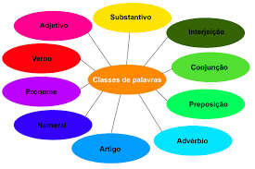
Finalizando as classes de palavras...

Slide 19
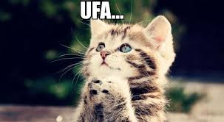
Finalizando as classes de palavras...

